Slide 1
Controleposten Verkeersexamen Hilversum
2019

Slide 2
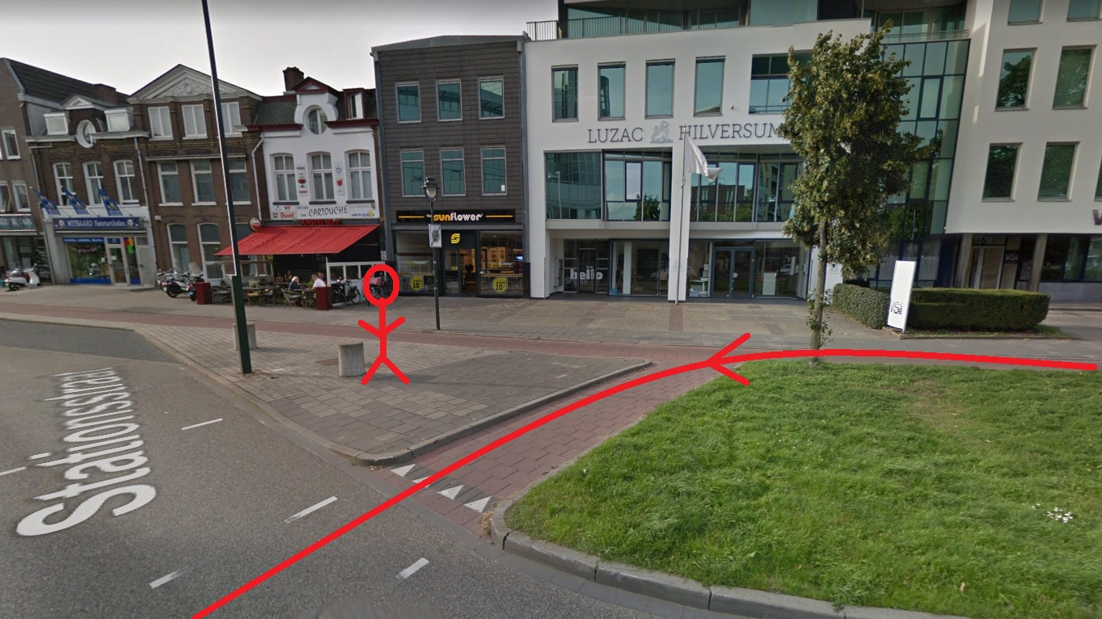
1. Stationsstraat/ schapenkamp
Bij beoordeling letten op:
- Achterom kijken (uitkijken) en linkerhand uitsteken (richting aangeven)
- Voorrang geven aan autoverkeer

Slide 3
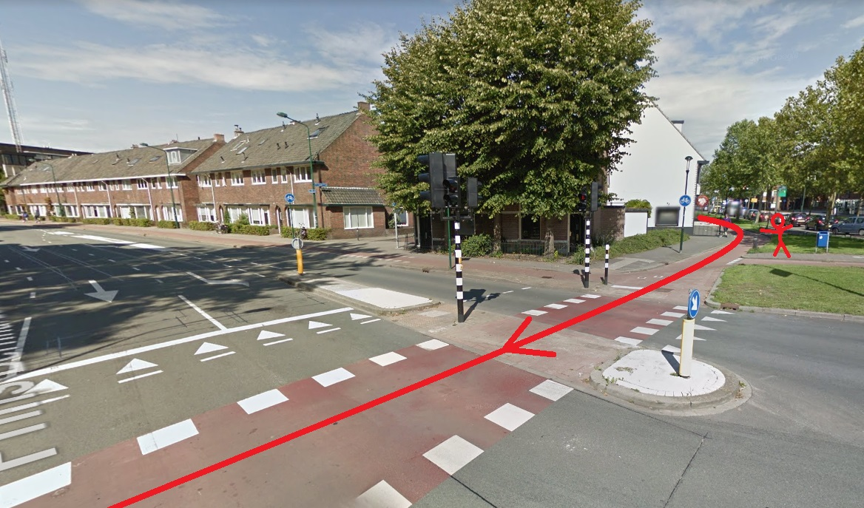
2. Schapenkamp/ pr. Bernhardstraat
Bij beoordeling letten op:
- NIET door rood rijden, alleen door oranje rijden als leerling niet meer kan stappen (voorrang)
Controleur moet het verkeerslicht kunnen zien

Slide 4
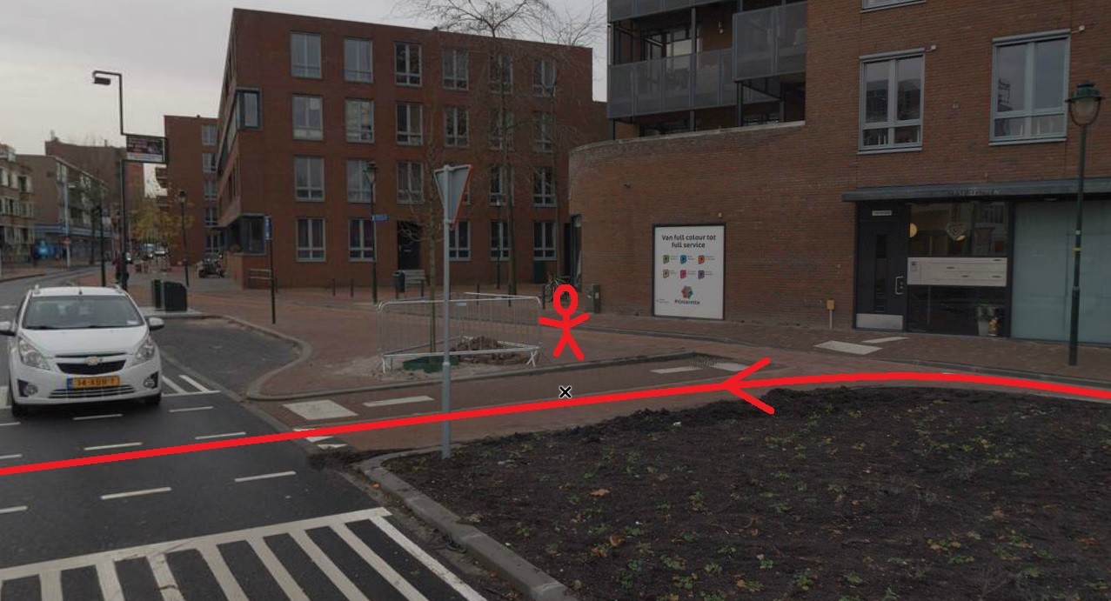
3. Langestraat/groest
Bij beoordeling letten op:
- Achterom kijken (uitkijken), linkerhand uitsteken (richting aangeven)
- Voorrang verlenen aan auto’s Langestraat (voorrang)

Slide 5
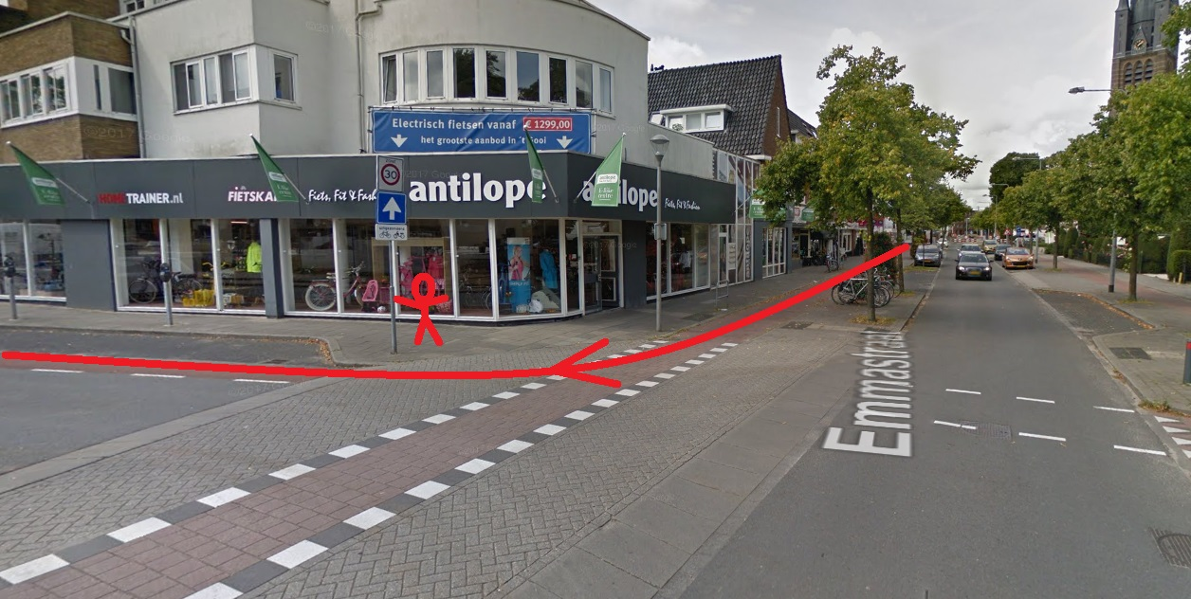
4. Emmastraat/ koningsstraat
Bij beoordeling letten op:
- Achterom kijken (uitkijken) en rechterhand uitsteken (richting aangeven)
- Voorrang verlenen aan voetgangers die langs Emmastraat lopen en Koningsstraat oversteken (voorrang)
- Goed rechts houden (plaats op de weg)

Slide 6
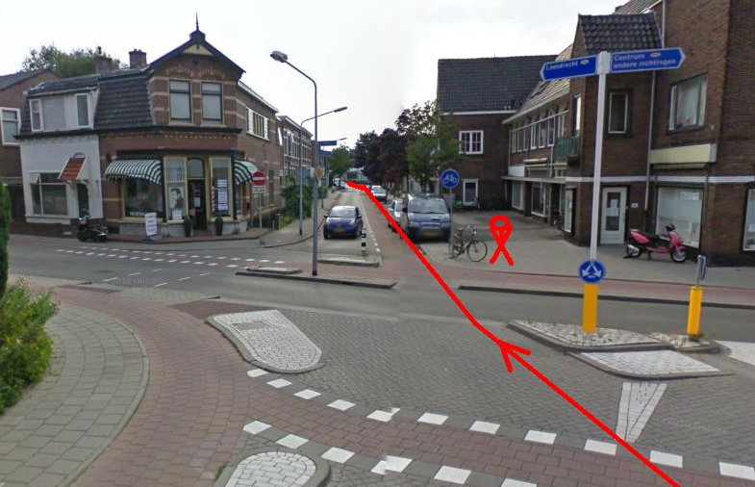
5. Koningsstraat/ neuweg
Bij beoordeling letten op:
- Aan de goede kant van de vluchtheuvel rijden (plaats op de weg)
- Voorrang verlenen aan verkeer op Neuweg, ook aan fietsers van rechts (voorrang)
- Goed rechts houden (plaats op de weg)

Slide 7
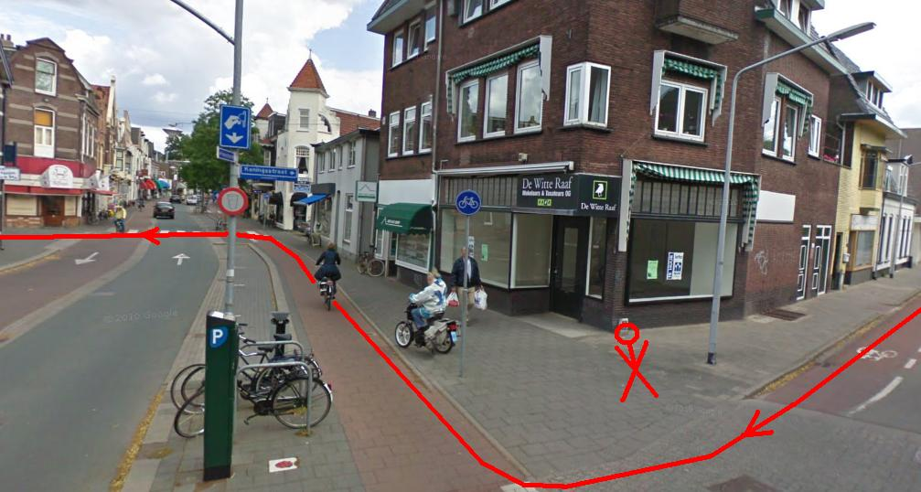
6. Havenstraat/ Mauritsstraat
Bij beoordeling letten op;
- Rechterhand uitsteken (richting aangeven)
- Voorrang verlenen aan fietsers bij oprijden van de Havenstraat (voorrang)
- Achterom kijken (uitkijken, linkerhand uitsteken (richting aangeven)
- Voorrang verlenen aan achteropkomend verkeer op de Havenstraat en aan fietsers van rechts (voorrang)
- Goed rechts houden (plaats op de weg)

Slide 8
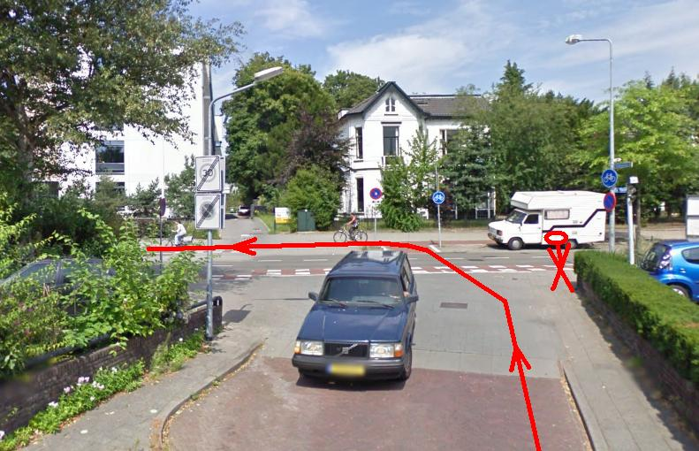
7. Vaartweg/ Paulus van Loolaan
Bij beoordeling letten op:
- Goed rechts houden (plaats op de weg)
- Achterom kijken (uitkijken), linkerhand uitsteken vóór de kruising, niet pas aan de overzijde van de Vaartweg (richting aangeven)
- Voorrang verlenen aan fietsers van links, aan verkeer op de Vaartweg en aan fietsers van rechts (voorrang)

Slide 9
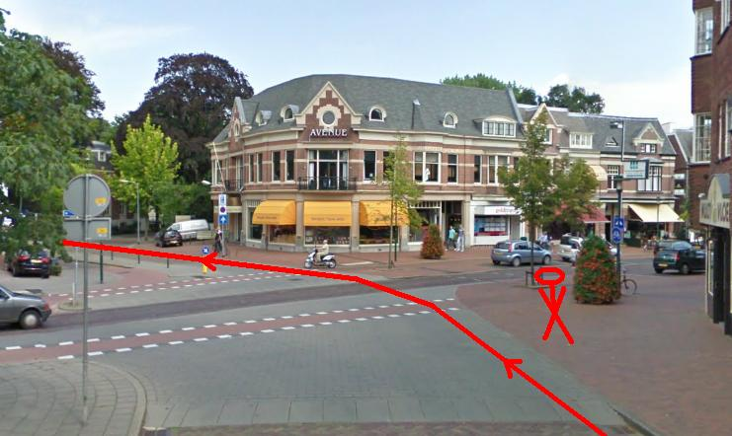
8. ‘s Gravelandseweg/ albertusperkstraat
Bij beoordeling letten op:
- Voorrang verlenen aan fietsers van links, verkeer van links en fietsers van rechts (voorrang)
- Goed rechts houden (plaats op de weg)

Slide 10
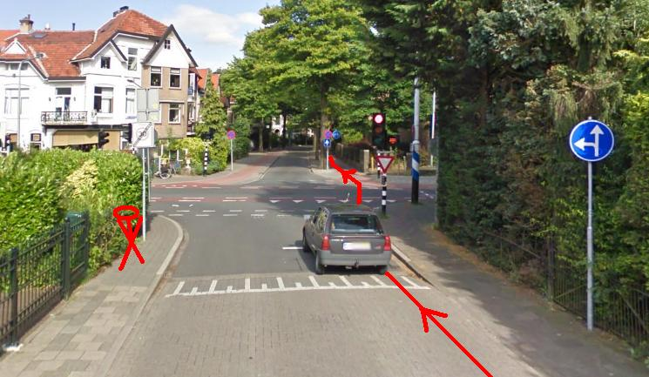
9. Koninginneweg/ Naarderstraat
Bij beoordeling letten op:
- Niet fietsen over het trottoir (plaats op de weg)
- Niet door rood rijden (voorrang)
- Aan de overzijde verplicht fietspad volgen (plaats op de weg)
- Goed rechts houden (plaats op de weg)
De controleur moet het verkeerslicht kunnen zien

Slide 11
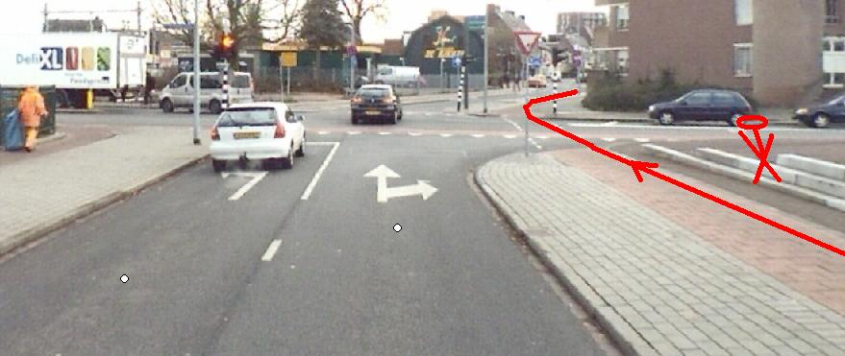
10. Koninginneweg/ Schoolstraat
Bij beoordeling letten op:
- Voorrang verlenen aan verkeer op de Schoolstraat en aan fietsverkeer van rechts (voorrang)
- Goed rechts houden (plaats op de weg)

